Slide 1
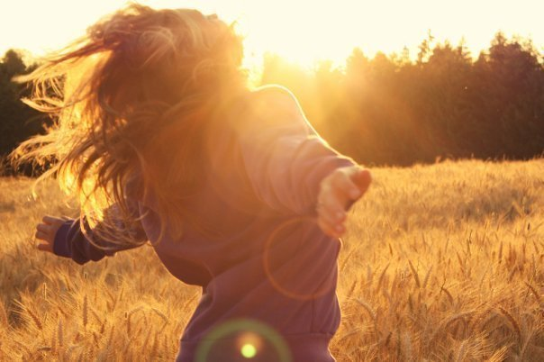
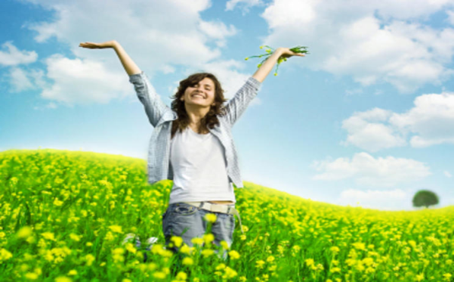
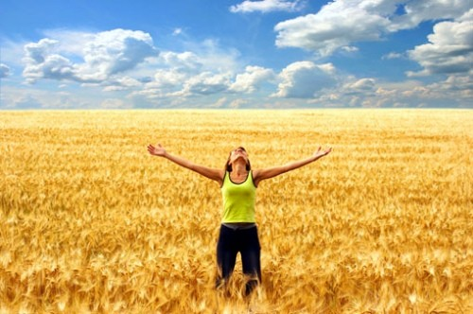
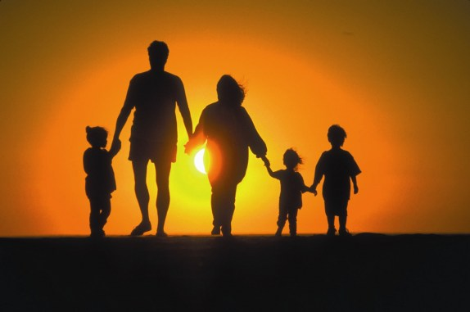
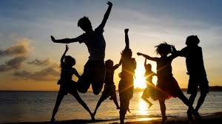
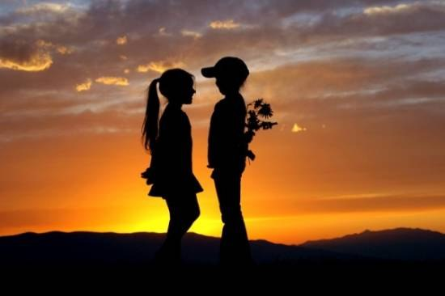
Життя людини – найвища цінність

Slide 2
Від уроку я очікую:
Дізнатися …
Розширити …
Поповнити …
Обговорити …

Slide 3
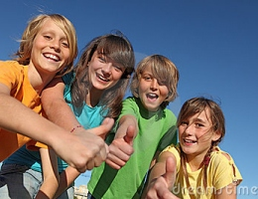
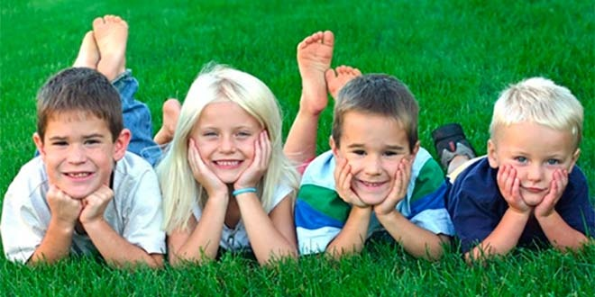
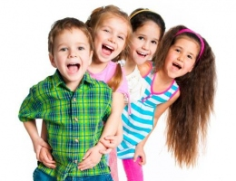
Якщо хочеш, щоб життя тобі усміхнулось – спочатку сам усміхнися життю.
Бондар Світлана Миколаївна, вчитель початкових класів Черкаської загальноосвітньої школи І – ІІІ ступенів № 32

Slide 4
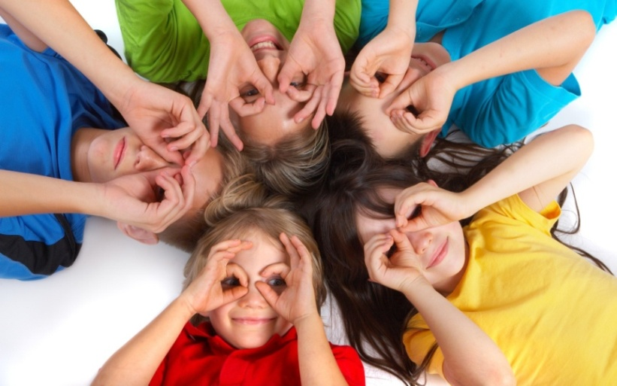
Неоціненний скарб даровано нам на цій землі – це …
- Що для вас є неоціненний скарб?
Бондар Світлана Миколаївна, вчитель початкових класів Черкаської загальноосвітньої школи І – ІІІ ступенів № 32

Slide 5
Гра «Фантазери»
- Прочитайте прикметники до слова «життя». Подумайте, яке життя обрали б ви.
щасливе
легке
прекрасне
активне
бездіяльне
життя
веселе
солодке
чесне
трудове
цікаве
важке
творче
Бондар Світлана Миколаївна, вчитель початкових класів Черкаської загальноосвітньої школи І – ІІІ ступенів № 32

Slide 6

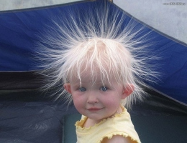
Життя, ти дивне й загадкове.
Життя, ти вічне дивоколо.
І в дивоколі чарівному
Я відшукаю колір веселковий,
Що звуть усі дитинством кольоровим.
Бондар Світлана Миколаївна, вчитель початкових класів Черкаської загальноосвітньої школи І – ІІІ ступенів № 32

Slide 7
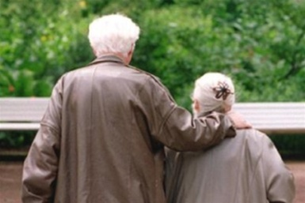
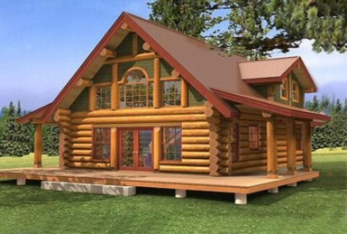

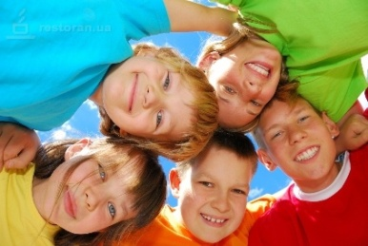
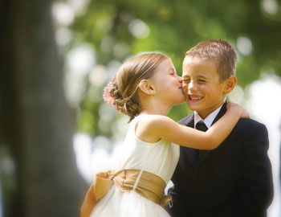
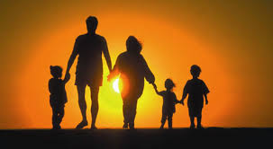
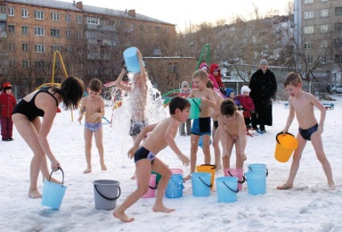
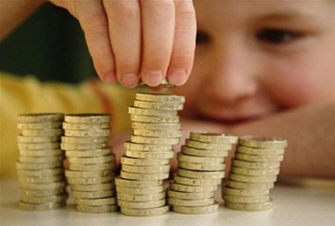
Гра «Психологи»
батьки
будинок
освіта
- Розмістіть слова
за порядком їхньої важливості
у твоєму житті.
друзі
любов
сім'я
здоров'я
гроші
Бондар Світлана Миколаївна, вчитель початкових класів Черкаської загальноосвітньої школи І – ІІІ ступенів № 32

Slide 8
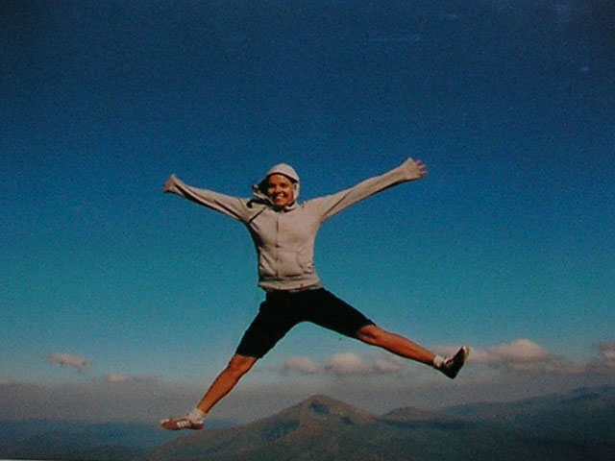
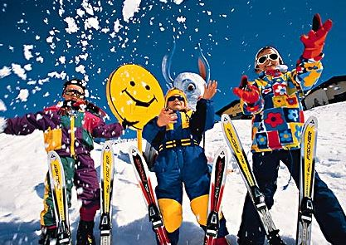
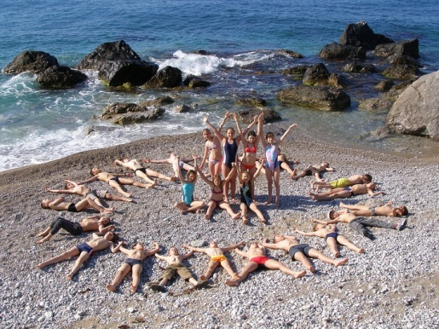
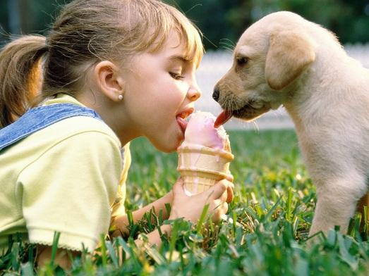
Життя твоє – безцінний дар
Не забувай про це ніколи.
Ти спиш під зорями стожар,
Чи з друзями ідеш до школи,
Живеш ти в місті чи в селі,
Подумай, як життя прожити?
Ти слід залишиш на землі –
То треба гарний залишити.
Лариси Шевчук
Бондар Світлана Миколаївна, вчитель початкових класів Черкаської загальноосвітньої школи І – ІІІ ступенів № 32

Slide 9
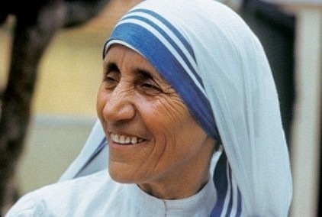
Мати Тереза була настоятелькою Ордену милосердя. У різних країнах світу вона відкривала школи, медичні пункти, притулки для бідних, допомагала хворим і знедоленим. Своїми вчинками вона навчала, що кожна людина може і повинна робити добро на своєму місці.
ФІЛЬМ
Бондар Світлана Миколаївна, вчитель початкових класів Черкаської загальноосвітньої школи І – ІІІ ступенів № 32

Slide 10
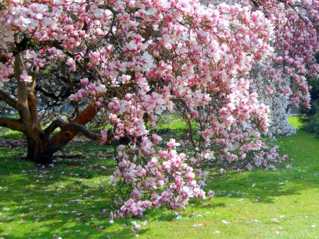
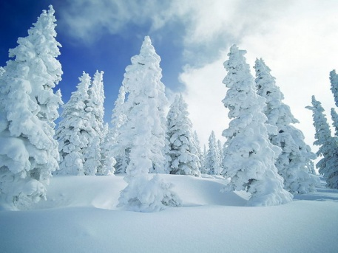
Життя – це можливість. Скористайся нею!
Життя – це краса. Захопися нею!
Життя – це мрія. Здійсни її!
Життя – це виклик. Прийми його!
Життя – це обов’язок твій насущний. Виконай його!
Бондар Світлана Миколаївна, вчитель початкових класів Черкаської загальноосвітньої школи І – ІІІ ступенів № 32

Slide 11
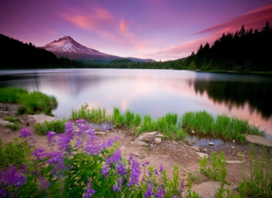
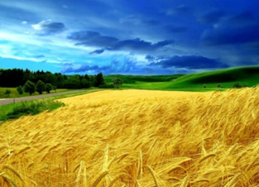
Життя – це багатство. Не розтринькай його!
Життя – це надбання. Борони його!
Життя – це любов. Насолодися нею сповна!
Життя – це таємниця. Пізнай її!
Життя – це вмістилище лиха. Здолай усе!
Бондар Світлана Миколаївна, вчитель початкових класів Черкаської загальноосвітньої школи І – ІІІ ступенів № 32

Slide 12
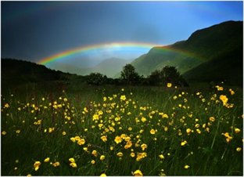
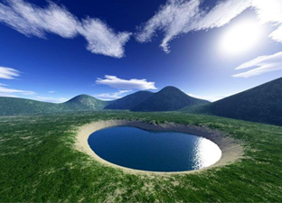
Життя – це пісня. Доспівай її до кінця!
Життя – це боротьба. Стань борцем!
Життя – це удача. Шукай цю мить!
Життя таке чудове – не змарнуй його!
Це твоє життя. Виборюй його!
Мати Тереза
Бондар Світлана Миколаївна, вчитель початкових класів Черкаської загальноосвітньої школи І – ІІІ ступенів № 32

Slide 13
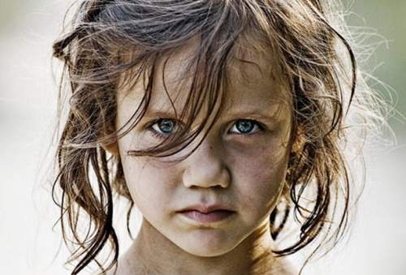
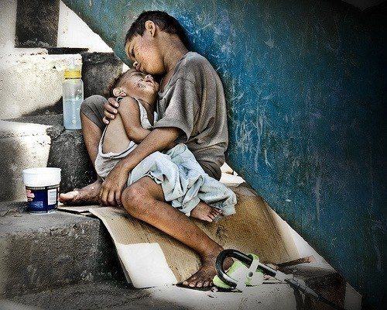
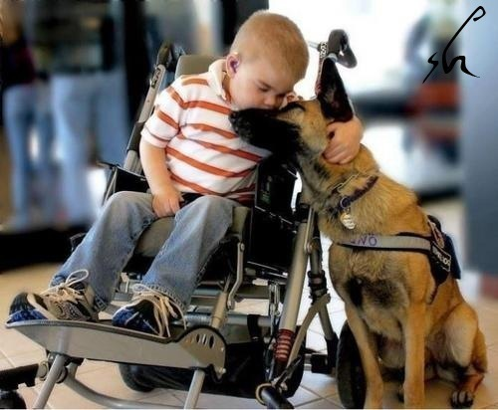
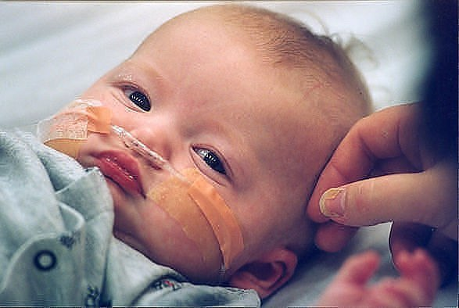
Життя — найвища цінність для людини,
Воно дається їй один лиш раз,
І про той скарб їй треба дбать щоднини,
Бо кожна мить — то неповторний час.
Цінуйте те, що маєте!
Бондар Світлана Миколаївна, вчитель початкових класів Черкаської загальноосвітньої школи І – ІІІ ступенів № 32

Slide 14
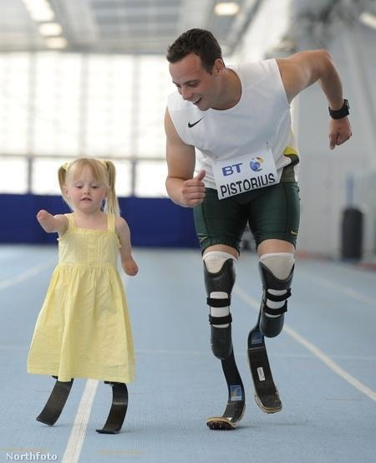
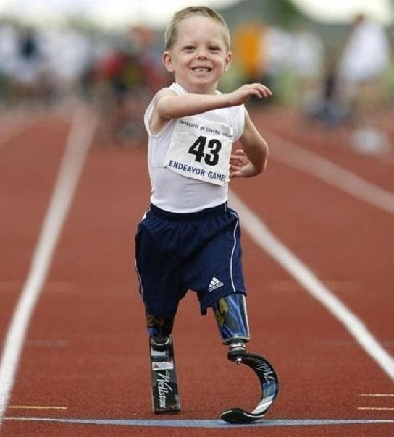
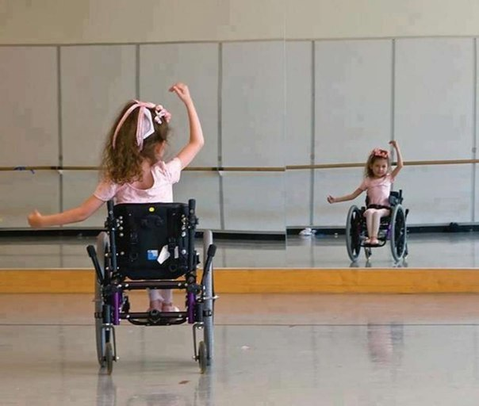
Життя любить того, хто за нього бореться, а нищить того, хто йому піддається.
Любіть життя!
Бондар Світлана Миколаївна, вчитель початкових класів Черкаської загальноосвітньої школи І – ІІІ ступенів № 32

Slide 15
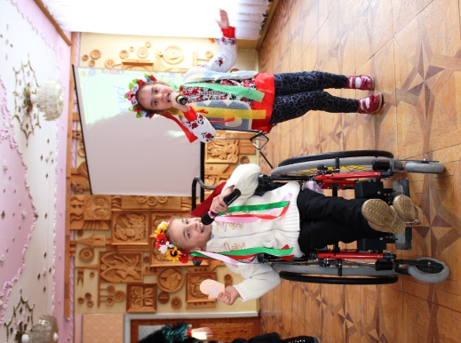
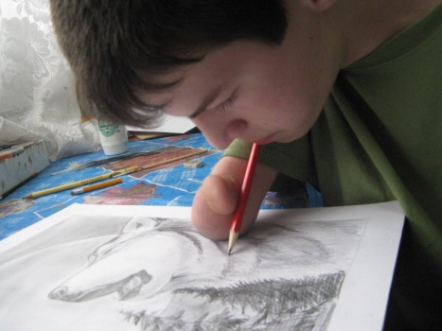
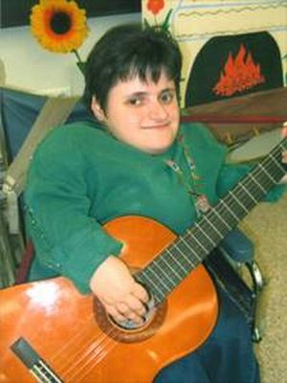
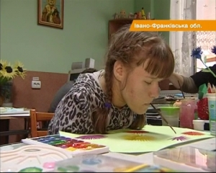
А чи любиш ти своє життя так, як люблять його вони?
Бондар Світлана Миколаївна, вчитель початкових класів Черкаської загальноосвітньої школи І – ІІІ ступенів № 32

Slide 16
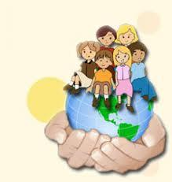


Право на життя
Людина – частина народу, держави, суспільства.
І як суспільна істота, вона має свої права й обов′язки.
Основним правом людини є право на життя. Право, яке не може ні оновлюватися, ні відбиратися. Тому захист права на життя – найцінніше досягнення.
Бондар Світлана Миколаївна, вчитель початкових класів Черкаської загальноосвітньої школи І – ІІІ ступенів № 32

Slide 17
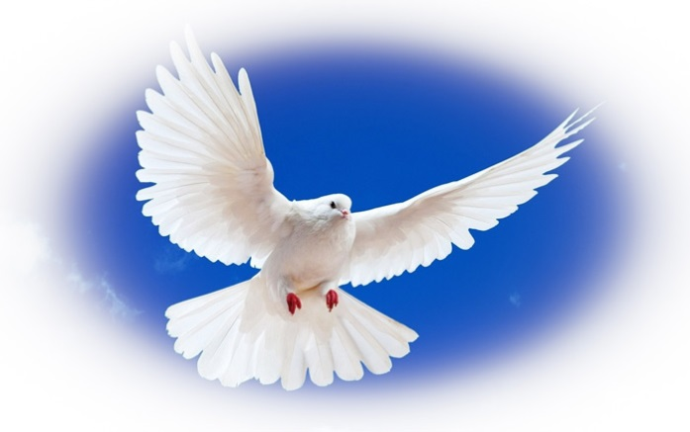
“Знайте ж, що усі ви рівні
Від народження в правах.
І людина – змалку вільна,
Наче в небі синім птах…”
Бондар Світлана Миколаївна, вчитель початкових класів Черкаської загальноосвітньої школи І – ІІІ ступенів № 32

Slide 18
Гра «Мудреці»
- Складіть розрізані прислів’я і поясніть їхній зміст.
Життя прожити -
… як музика дзвенить.
Де є життя,
… не поле перейти.
Життя біжить -
… там є надія.
Бондар Світлана Миколаївна, вчитель початкових класів Черкаської загальноосвітньої школи І – ІІІ ступенів № 32

Slide 19
Мої висновки:
Тепер я знаю …
Ці знання мені знадобляться…
Цією інформацією я поділюся …
Бондар Світлана Миколаївна, вчитель початкових класів Черкаської загальноосвітньої школи І – ІІІ ступенів № 32

Slide 20
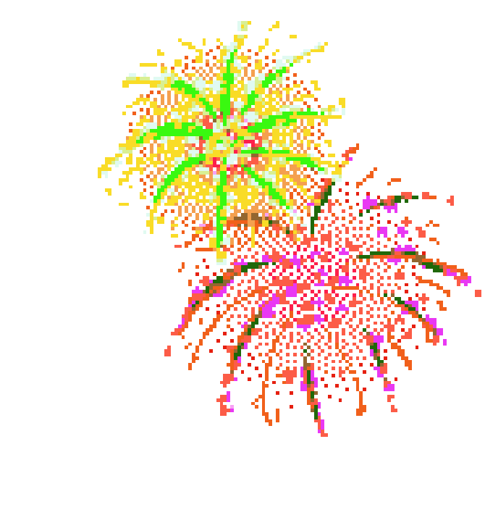
Ви – найкращі!
Бондар Світлана Миколаївна, вчитель початкових класів Черкаської загальноосвітньої школи І – ІІІ ступенів № 32

Slide 21
Список використаних джерел
Будна Н.О., Голінщак Ж.А. Уроки з курсу «Основи здоров'я». 2 клас: Посібник для вчителя. – Вид. 2-е, переробл. і доп. – Тернопіль: Навчальна книга – Богдан, 2008. – 208 с.
Назаренко А.А. Сходинки до вершин: Тематичне оцінювання в 4 класі. – А.А.Назаренко, Н.В.Діптан. – Х.: Веста, 2009. – 112 с.
Основи здоров'я: Плани-конспекти уроків. 2 клас. – Х.:Веста: Видавництво «Ранок», 2009. – 18 с.
4. Інтернет ресурси: novoukr-osvita.kr.ua/perhijurok/9.doc
5. Інтернет ресурси: bibliofond.ru; uk.wikipedia.org.

